Slide 1
„POMÁHÁME“ celoškolní projekt – podzim 2019
5. ročník

Slide 2
Putování
Podzámeckou zahradou
za Mikulášem
30.11.2019
Pomoc při organizaci veřejné akce
Klubíčka Kroměříž

Slide 3
Části projektu
Beseda o dobrovolnictví s paní asistentkou Veronikou Strakovou
Rozdělení rolí a úkolů
Příprava kostýmů na akci
Jednotlivá stanoviště v Podzámecké zahradě

Slide 4
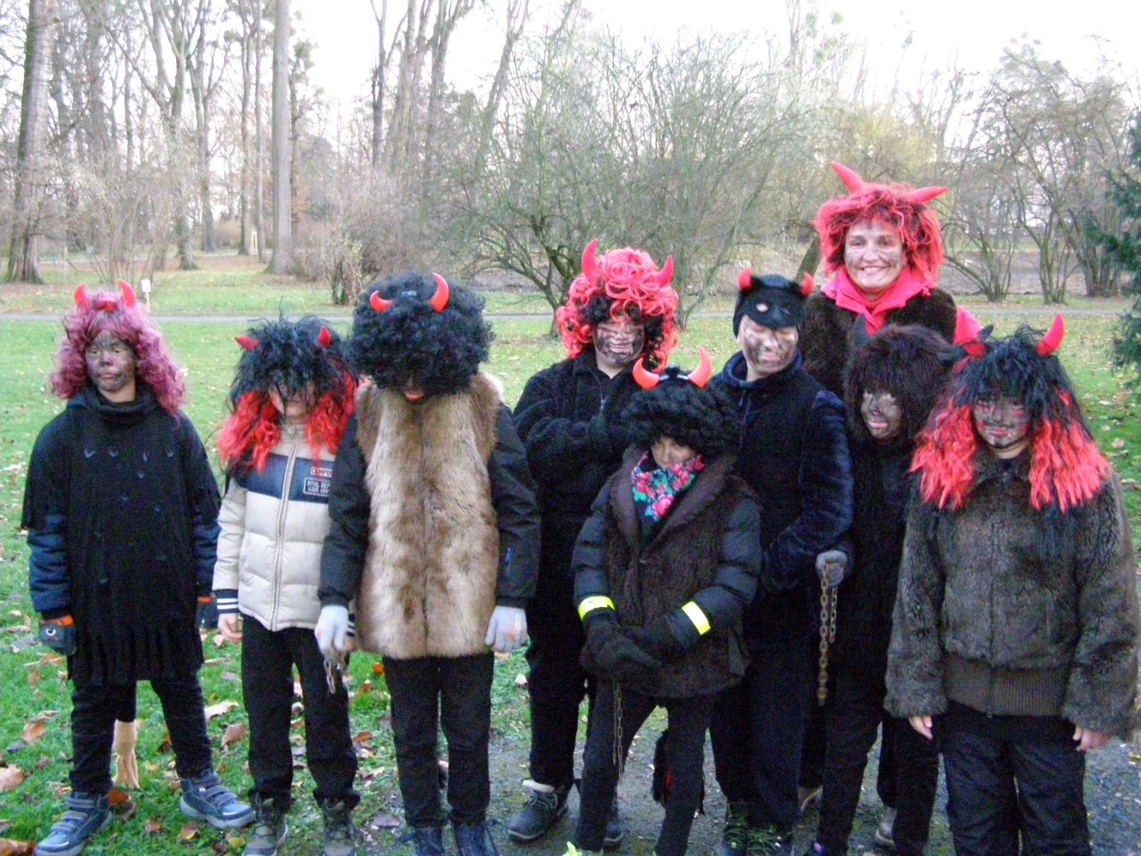
ČERTI

Slide 5
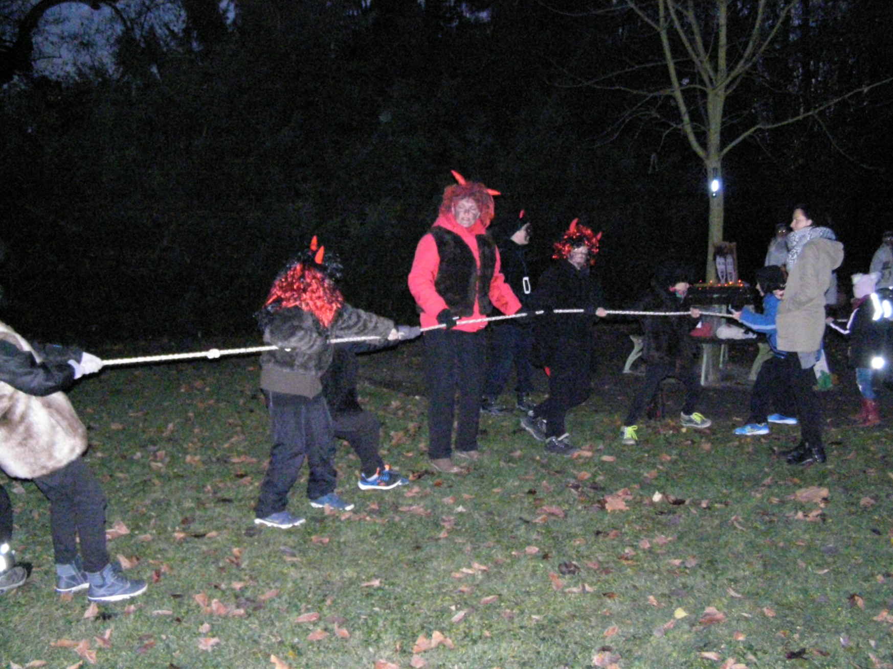

Slide 6
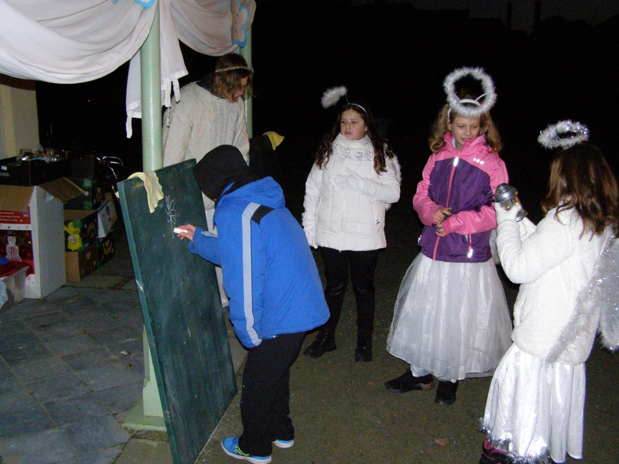
ANDĚLÉ

Slide 7
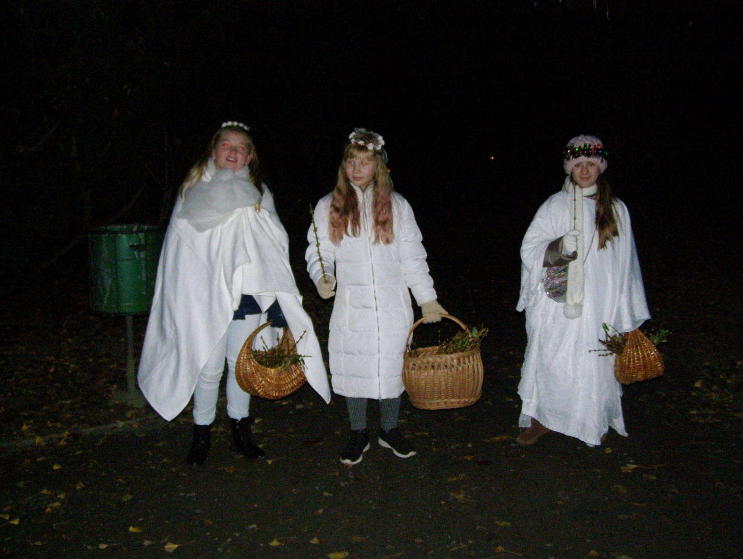
BARBORKY

Slide 8
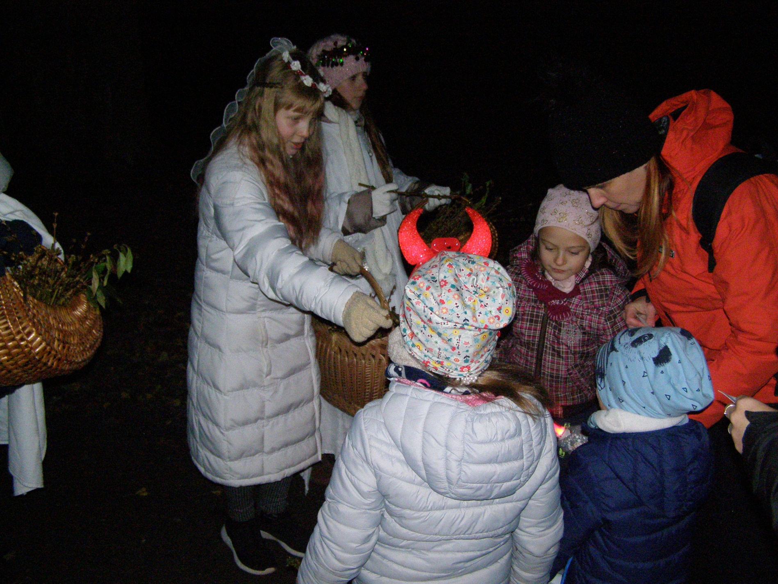

Slide 9
LUCKY

